Slide 1
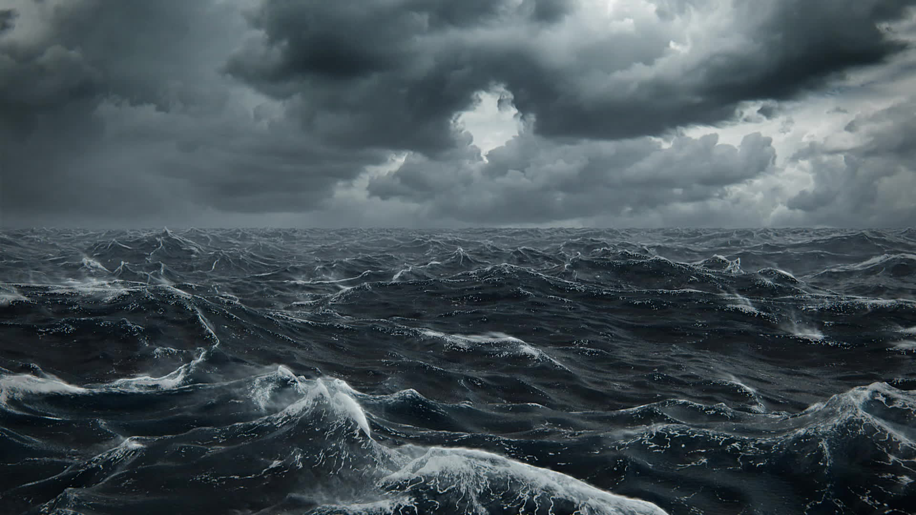
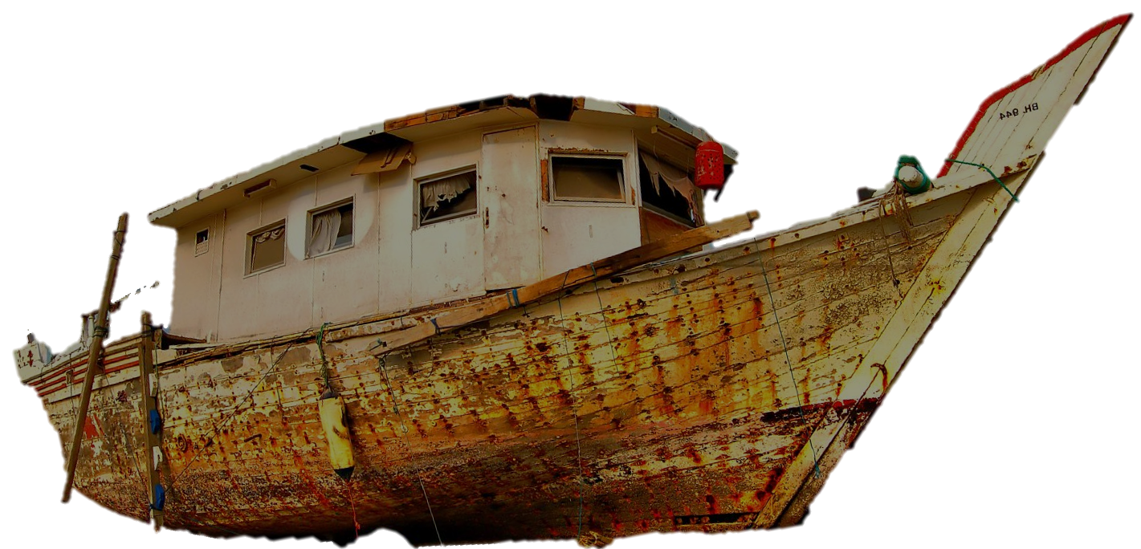
GIẢI CỨU NGƯ DÂN

Slide 2
5 ngư dân đang gặp nguy hiểm giữa cơn bão.
Hãy giúp Đội cứu hộ cứu các ngư dân bằng cách trả lời đúng các câu hỏi.

Slide 3
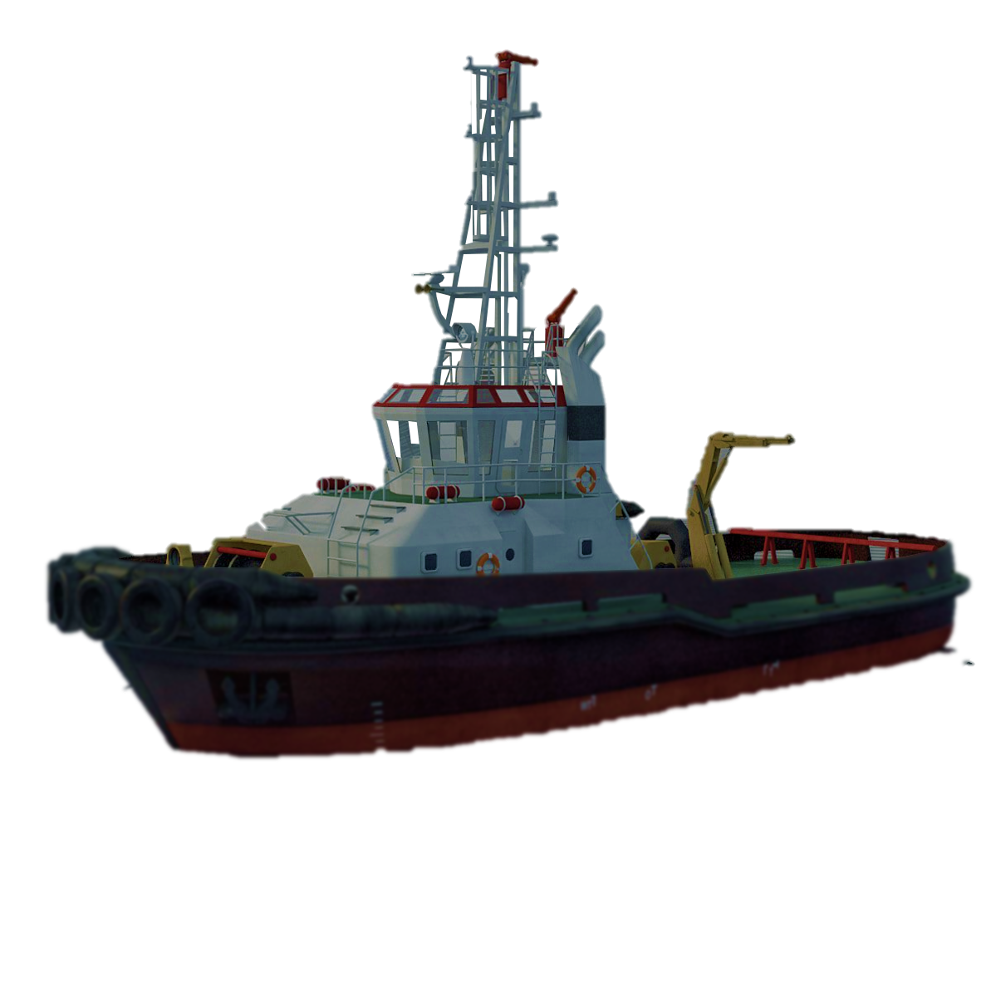

Slide 4
Thầy cô điền câu hỏi tại đây
Đáp án

Slide 5
Thầy cô điền câu hỏi tại đây
Đáp án

Slide 6
Thầy cô điền câu hỏi tại đây
Đáp án

Slide 7
Thầy cô điền câu hỏi tại đây
Đáp án

Slide 8
Thầy cô điền câu hỏi tại đây
Đáp án

Slide 9
Đây là 1 trong 45 bộ trò chơi, thầy cô có nhu cầu mua bộ 45 trò chơi kiểu này liên hệ 0981631258
Giá 150k/45 trò chơi, đủ loại phù hợp các môn dạy, chỉ cần chèn nội dung vào là sử dụng được.

